Slide 1
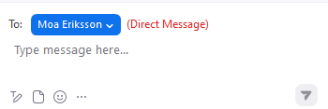
Snart börjar…
Demo av version 2.78
Mötet spelas in. Inspelningen och chatten kommer läggas upp på ladokkonsortiet.se.
Vill du inte vara med?
Stäng av kamera och mikrofon. Skicka direktmeddelanden i chatten till Moa Eriksson.

Slide 2
Demo av version 2.78
Klara Nordström, användarstöd och kommunikation
Moa Eriksson, användarstöd och kommunikation

Slide 3
Detta kommer demonstreras
Utbildningsinformation
Utbudsomgång
Studieavgifter
Pedagogiskt stöd
Tillgodoräknande

Slide 4
Utbildningsinformation
Det är nu möjligt att kopiera en kurspaketeringstillfällesstruktur från ett tillfälle till ett annat (inom samma kurspaketering).

Slide 5
Utbudsomgång
I utbudsomgång är det nu möjligt att skapa ett förslag till ett kurstillfälle genom att utgå från en kurs.

Slide 6
Litteraturlista
När en litteraturpost uppdateras skickas nu ett LitteraturlistaEvent (av typen uppdaterad) för varje beslutad litteraturlista som använder sig av den ändrade litteraturposten.

Slide 7
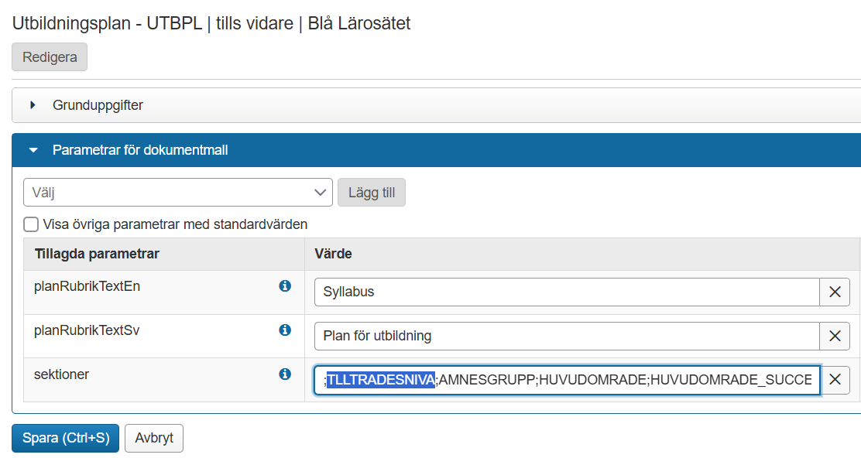
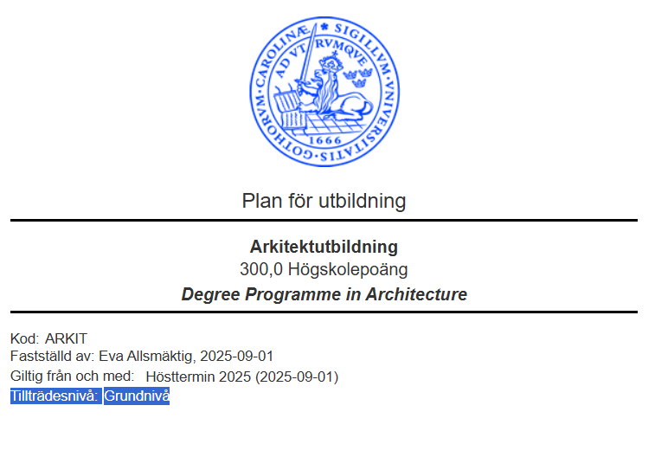
Plan
Det går nu att visa attributet "Tillträdesnivå" i planer.
  I dokumentkonfigurationen: Lägg till sektionen TILLTRADESNIVA

Slide 8
Studieavgifter
Lärosätet kan välja att aktivera betalningsstatus "Uppskov med betalning". Betalningsstatusen innebär att studenten kan registreras på kurser innan studieavgiften är helt betald.

Slide 9
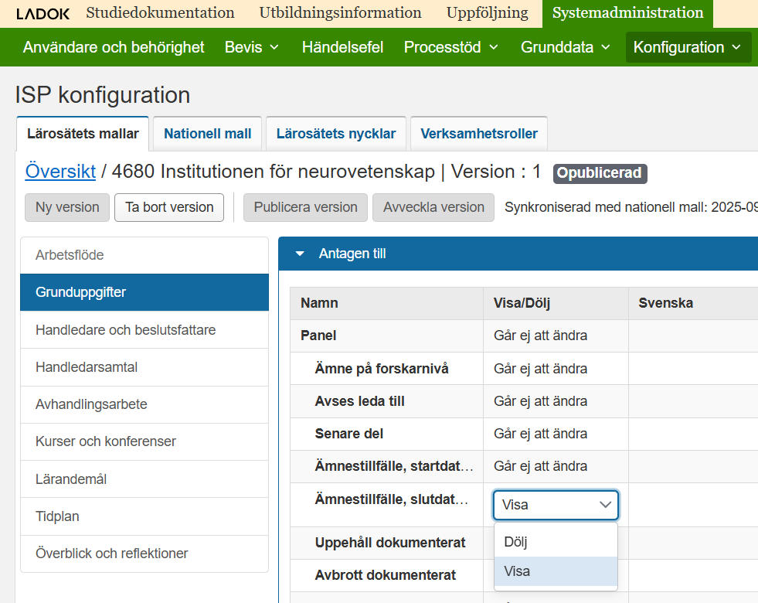
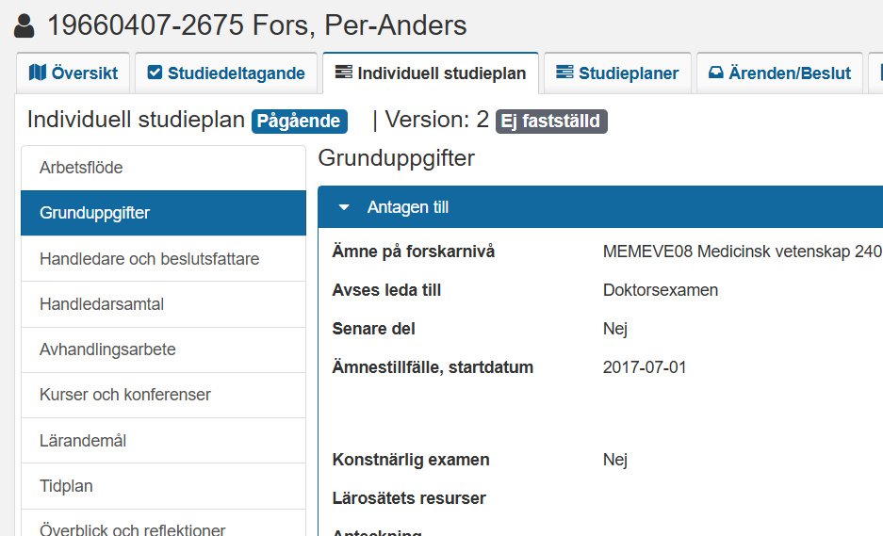
Individuell studieplan
Det går nu att dölja ämnestillfällets slutdatum i doktoranders ISP.
  Dölj via lärosätets lokala mall: Systemadministration – Konfiguration – ISP konfiguration – Lärosätets mallar

Slide 10
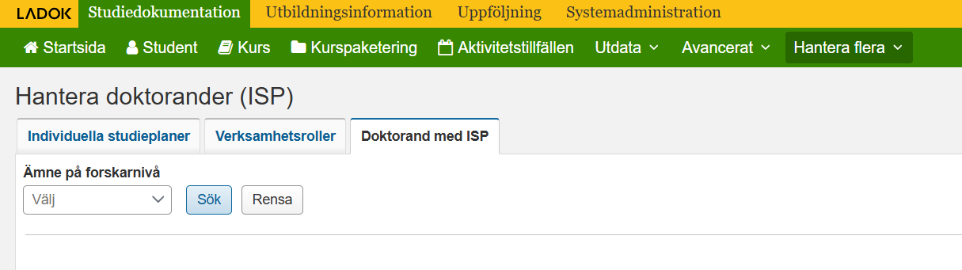
Individuell studieplan
Det går nu att dölja ämnestillfällets slutdatum i doktoranders ISP.
Sökvyer under "Hantera doktorander (ISP)”: Fliken "Doktorand med ISP" är borttagen.
  Det går sedan tidigare att söka fram doktorander med ISP i fliken "Individuella studieplaner" istället.

Slide 11
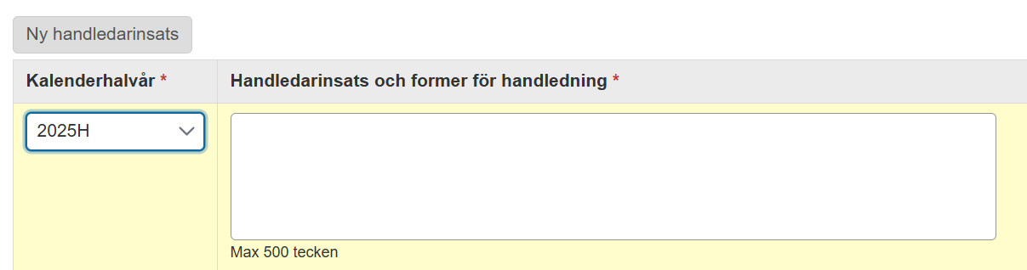
Individuell studieplan
Det går nu att dölja ämnestillfällets slutdatum i doktoranders ISP.
Sökvyer under "Hantera doktorander (ISP)”: Fliken "Doktorand med ISP" är borttagen.
  Det går sedan tidigare att söka fram doktorander med ISP i fliken "Individuella studieplaner" istället.
I individuella studieplaner markeras fokus tydligare på det första textfältet, rullista och andra fält.

Slide 12
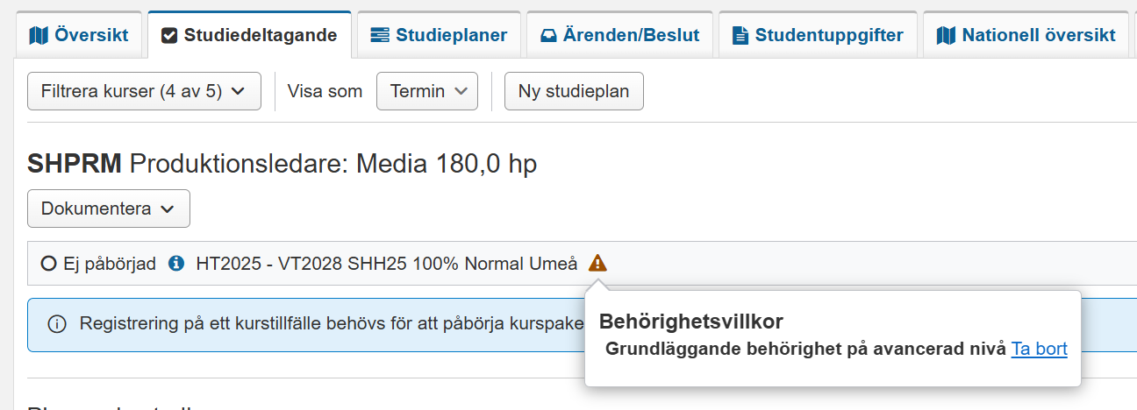
Studiedeltagande
I studiedeltagandefliken visas nu behörighetsvillkor som är inlagda för kurspaketeringstillfällen, oberoende av om det finns kurstillfällen tillagda eller inte för kurspaketeringstillfället.
  Tidigare visades behörighetsvillkoret endast om det fanns kurstillfällen tillagda.

Slide 13
Pedagogiskt stöd + Aktivitetstillfälle
Val för att ta bort sin anmälan eller byta alternativ har flyttats
Studenter kan nu ändra eller återkalla sin ansökan om pedagogiskt stöd. Personal kan söka fram och avskriva återkallade ansökningar.

Slide 14
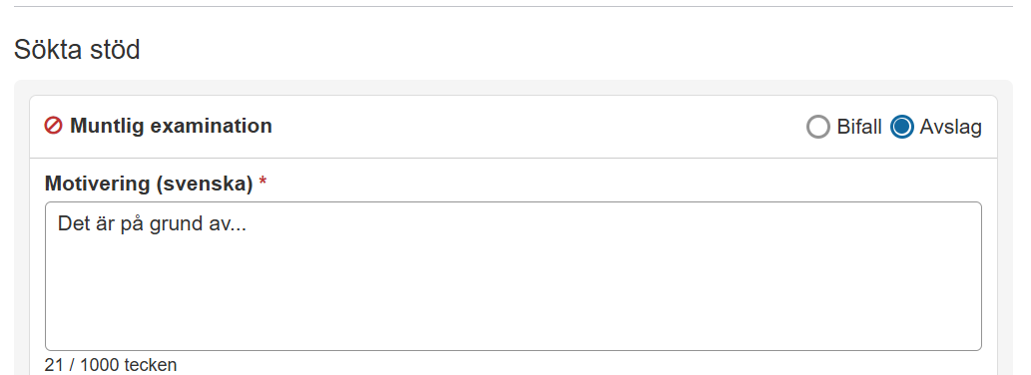
Pedagogiskt stöd
Text som lagts in i fälten "Information till handläggare" (används vid bifall) och "Motivering” (används vid avslag) följer inte längre med när man byter mellan bifall och avslag för stödet.

Slide 15
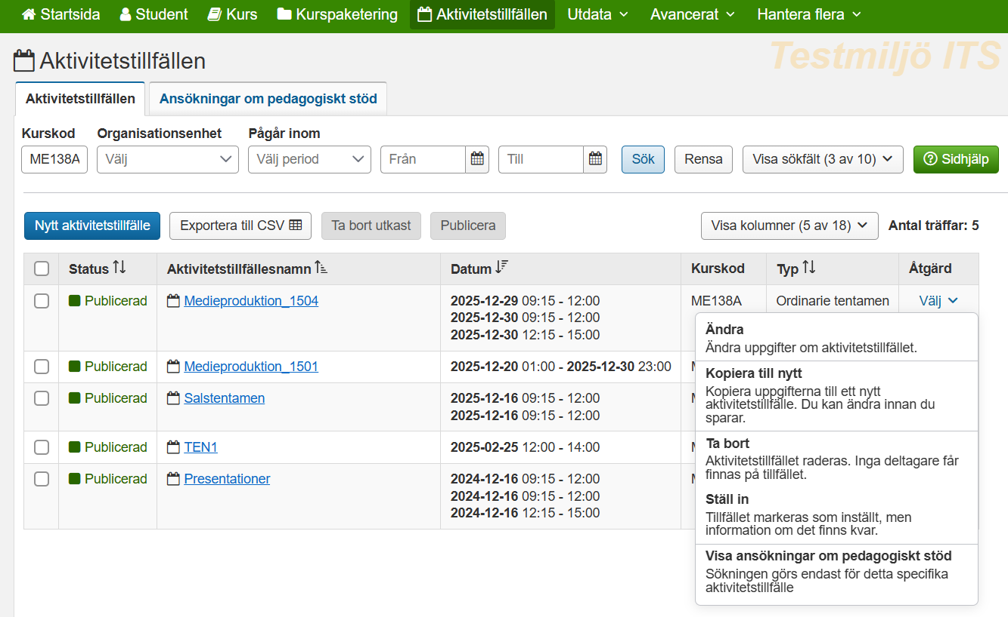
Pedagogiskt stöd
Text som lagts in i fälten "Information till handläggare" (används vid bifall) och "Motivering” (används vid avslag) följer inte längre med när man byter mellan bifall och avslag för stödet.
Nu finns genväg för att gå från söksidan för aktivitetstillfällen till ansökningar om pedagogiskt stöd på tillfället.
Ny systemaktivitet: ”Pedagogiskt stöd: Läsa information”. Ger behörighet att läsa ansökningar om pedagogiskt stöd.

Slide 16
Tillgodoräknande
Det går nu att besluta om avslag på ansökan om tillgodoräknande i Ladok.
Kommande rättningar:
I aviseringsmejl: Fel i visningen av ursprung för grunder i avslag (det står t.ex. det egna lärosätet även om det gäller en annan merit från ett helt annat lärosäte). LTRE-67244
I Ladok för studenter och Ladok för personal: Radbrytningar i motivering till avslag visas inte. Visas dock korrekt i aviseringen.
Kommande funktionalitet:
Avslag på modul inom kurser som studenten inte är registrerad på

Slide 17
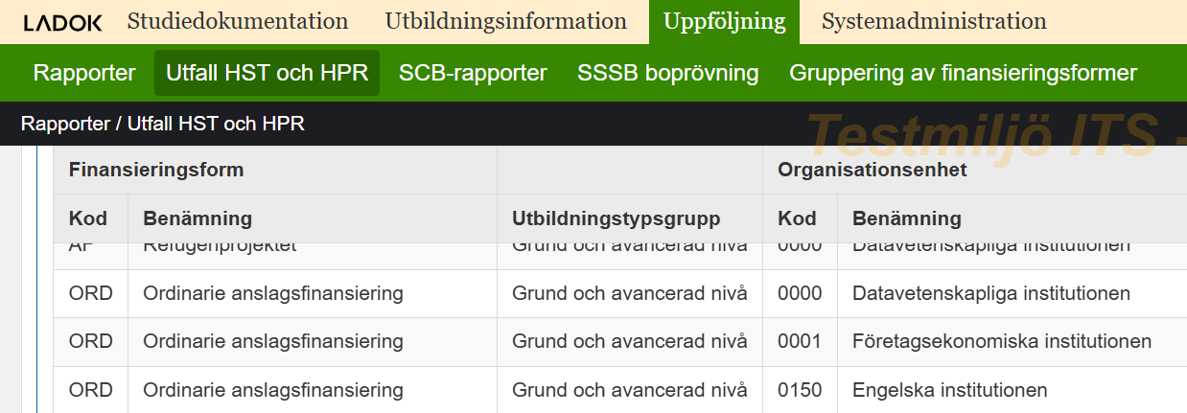
Uppföljning
I uppföljningsrapporterna och "Utfall HST och HPR" ligger nu kolumnrubrikerna kvar vid skrollning.

Slide 18
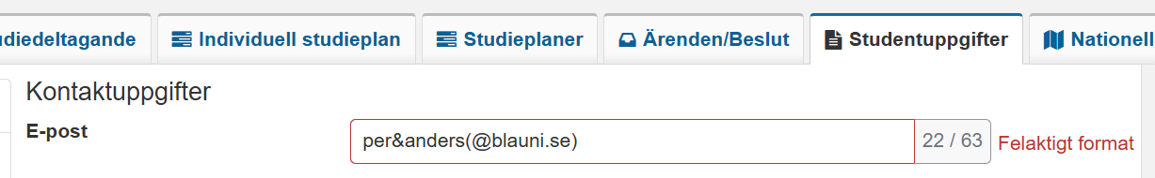
Studentinformation
Det går inte längre att lägga in felaktiga tecken i en students e-postadress i Ladok för personal.
  Det är sedan tidigare inte möjligt i Ladok för studenter.

Slide 19
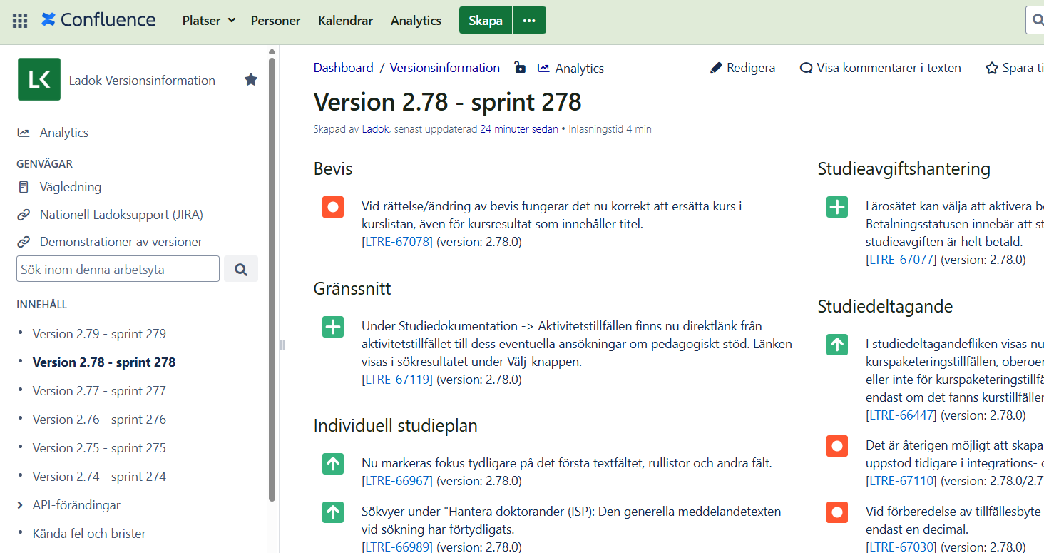
och….

Slide 20
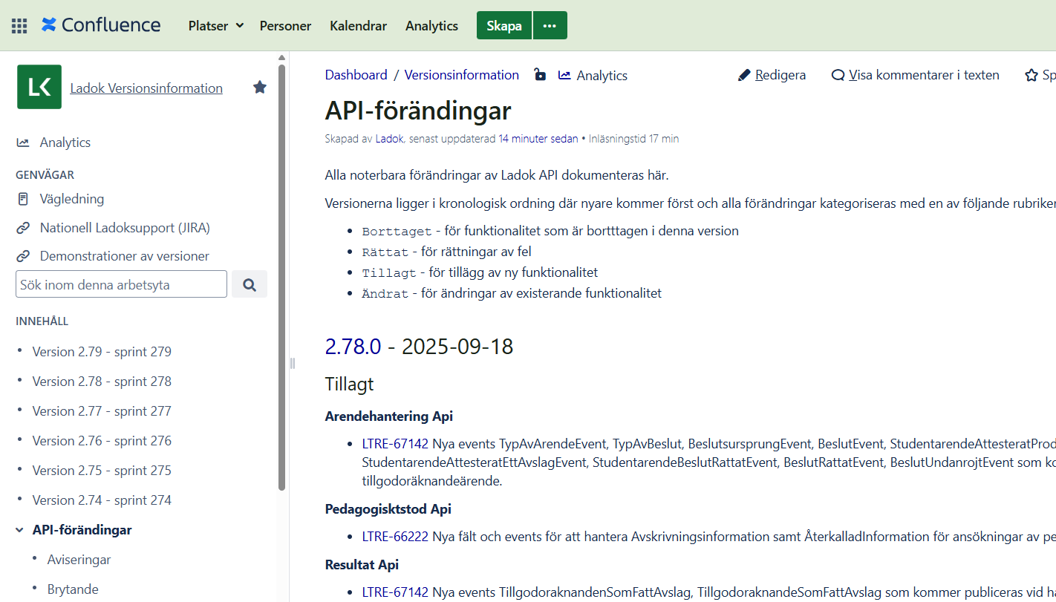
och….

Slide 21
Tack för idag!

